Slide 1

ОСОБЕННОСТИ РАСЧЕТА НАДЕЖНОСТИ СХЕМ ЭЛЕКТРОСНАБЖЕНИЯ
Надежность ТС
2021

Slide 2
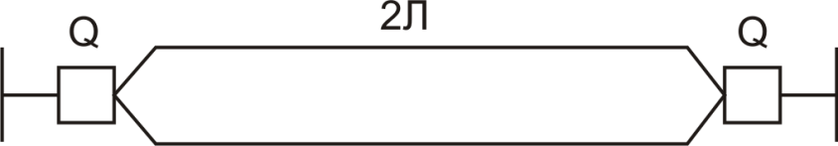
При анализе реальных СЭС следует учитывать особенности построения такого рода систем. Последовательное и параллельное соединения элементов в надежностном смысле может отличаться от аналогичных электрических соединений. Например, ЛЭП, состоящая из двух цепей, подсоединенных под один выключатель, электрически представляет собой параллельное соединение.
С точки зрения надежности, эти элементы (цепи) соединены последовательно, поскольку выход из строя любой из цепей приводит к выключению всей системы, состоящей из двух линий.

Slide 3
Учет преднамеренных отключений
Преднамеренные отключения СЭС влияют на надежность электроснабжения потребителей. С одной стороны, при преднамеренных отключениях выполняются планово-предупредительные ремонтные работы, например, направленные на повышение надежности СЭС, а с другой стороны преднамеренные отключения понижают надежность электроснабжения потребителей, так как создают нерезервированные схемы.
Преднамеренные отключения создают поток событий, не являющихся случайными, поскольку они вызываются направленным действием обслуживающего персонала.

Slide 4
Преднамеренные отключения при последовательном соединении элементов
–
Полагая преднамеренные отключения независимыми случайными событиями, характеризуем их показателями, аналогичными показателям, определяющим интенсивность отказов и среднее время восстановления системы. Интенсивность преднамеренных отключений последовательно соединенных n элементов:
(1)
где – интенсивность преднамеренных отключений
i-го элемента.

Slide 5
Среднее время обслуживания данной схемы после преднамеренного отключения, т.е. продолжительности планово-предупредительного ремонта
(2)
где – продолжительность планово-предупредительного ремонта i-го элемента.
При ремонте электрооборудования отключаются одновременно несколько взаимосвязанных элементов, например ЛЭП и понизительная подстанция, питающаяся по данной линии, трансформатор и шины распредустройства.

Slide 6
Базовый элемент
Один из элементов цепочки, который чаще отключается, называется базовым, а относительная частота пред-намеренных отключений остальных элементов по отношению к базовому – коэффициентом совпадения. Статистически он определяется как
(3)
где m (t) – число преднамеренных отключений i-го элемента, произведенных совместно с преднамеренным отключением базового элемента за период t; М (t) – общее число преднамеренных отключений i-го элемента за тот же период времени.

Slide 7
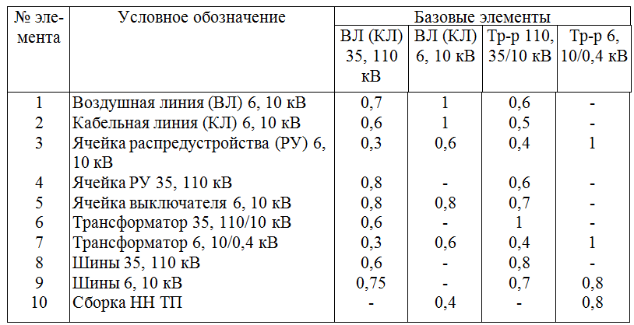
Ориентировочные значения коэффициентов совпадения основных элементов электрической сети

Slide 8
С учетом коэффициента совпадения формулы (1), (2) для определения показателей преднамеренных отключений последовательно включенных элементов принимают вид:
• для интенсивности преднамеренных отключений
(4)
• для среднего времени восстановления после преднамеренного отключения
(5)
где – интенсивность преднамеренных отключений и среднее время обслуживания базового элемента;
– то же для элемента цепочки, у которого максимальное время обслуживания.

Slide 9
Преднамеренные отключения при параллельном соединении элементов
В процессе функционирования СЭС возможен случай, когда один из элементов простаивает, а второй отказывает. При этом, если система состоит из двух элементов, она отказывает.
Интенсивность отказов системы в таком случае включает три слагаемых
(6)
где – возможность отказа одного из элементов во время простоя другого элемента после отказа;
– возможность отказа первого элемента во время простоя после преднамеренного отключения второго элемента;
– возможность отказа второго элемента при простое после преднамеренного отключения первого элемента.

Slide 10
Чем чаще и продолжительнее преднамеренные отключения, тем больше и тем ниже надежность системы.
Интенсивность отказов и среднее время восстановления системы, состоящей из двух параллельно соединенных элементов, рассчитываются по формулам
;
,
; (5.9)
.
(7)
(8)
(9)

Slide 11
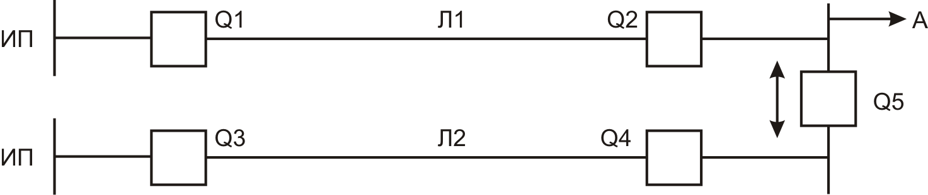
Влияние надежности коммутационной аппаратуры и устройств релейной защиты и автоматики на надежность схем
Для локализации отказавшего элемента и подачи в узел нагрузки питания от резервного источника необходимо, чтобы сработали устройства релейной защиты и автоматики (УРЗА), а также коммутационные аппараты (КА), на которые воздействуют эти устройства.

Slide 12
Имеется распределительное устройство с двумя секциями шин, между которыми установлен секционный выключатель с устройством автоматического ввода резерва (АВР) двустороннего действия. В нормальном режиме каждая секция питается по своей линии, а секционный выключатель отключен.
При поврежденной линии Л1 происходит следующее: релейная защита на выключателе Q1 подает команду на его отключение; срабатывает Q1, отключающий Л1 от ИП, релейная защита на Q2 подает команду на отключение Q2; срабатывает Q2, отключающий Л1 от узла нагрузки А; от исчезновения напряжения на секции шин срабатывает устройство АВР и подает команду на включение Q5; срабатывает Q5 и напряжение от Л2 через секцию шин и Q5 подается на А.

Slide 13
Отказы функционирования УРЗА и КА бывают трех видов:
отказы в срабатывании (невыполнение УРЗА и КА требований на срабатывание);
неселективные срабатывания (срабатывание УРЗА и КА при требовании на срабатывание, поступающем не на данное, а на другое срабатывание);
ложные срабатывания (срабатывание УРЗА и КА при отсутствии требований на срабатывание).

Slide 14
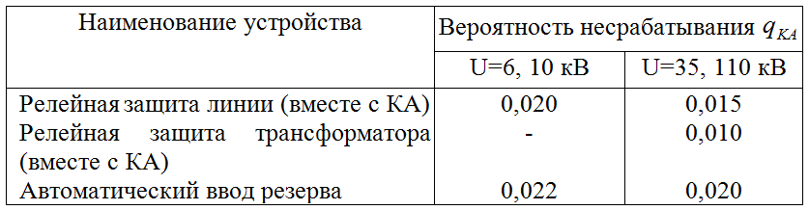
Ориентировочные значения вероятности несрабатывания типичных схем релейной защиты и устройств автоматического ввода резерва
Интенсивность отказов в расчетной точке схемы электрических соединений, зависящая от надежности работы УРЗА и КА,
где α – интенсивность требований, поступающих на УРЗА и КА.
(10)

Slide 15
Требованиями считаются устойчивые отказы, которые фиксируются как отказы в электроснабжении, и неустойчивые отказы, которые ликвидируются при исчезновении напряжения. Неустойчивые отказы для воздушных ЛЭП составляют 50…70 % от всех отказов. Для других видов основного оборудования СЭС число неустойчивых отказов меньше и в расчетах надежности их можно не учитывать.

